Slide 1
모바일 SNG 게임컨셉 발표
3기 연수생
박진

Slide 2
컨셉 배경
마을의 배경은, 해가 뜨지 않고 달만 뜨는 할로윈 세계
게임의 주인공(플레이어)는, 멋진 마을을 만들기 대회에 참가한 상태이며, 이 대회에서 좋은 성적을 거두어야 하는 목적을 가지고 있음.
주인공은, 할로윈 세계 곳곳에 있는, 호박정령의 힘을 빌려, 마을 만들기를 더욱 수월하게 할 수 있다.
호박정령은, 주인공의 일손을 도와 건물 건설과 작물 수확을 도와준다.

Slide 3
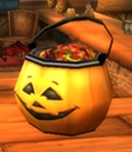
소셜 시스템
다른 친구의 마을을 가면, 커다란 호박정령이 있다. 이 호박정령을 클릭하면, ‘호박 정령’이란 자원을 얻을 수 있다.
매 달마다 다른 유저를 평가할 수 있으며, 평가 점수로 하여금 랭킹을 매길 수 있다.
물병 편지 기능을 구현하여, 여러 유저와 만날 수 있도록 한다.
이런 표정으로, 호박정령이 여러 마을 곳곳에 있습니다.

Slide 4
게임 시스템
자원은 골드와 호박정령으로 이루어져 있다. 골드 설정의 이유: 건물을 짓거나, 장식을 만드는데 필요한 것은 화폐이기 때문에, 골드로 정하였습니다.
작물은, 서양의 분위기에 맞춰 당근, 양파, 버섯, 양배추 파슬리로 이루어져 있다.
NPC는, 건물을 지으면 나오게 되며 조경 건물을 구경하거나 서로 이야기 하는 등, 파티 분위기가 나도록 활발하게 돌아다니도록 한다.

Slide 5
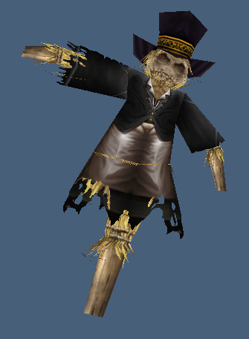
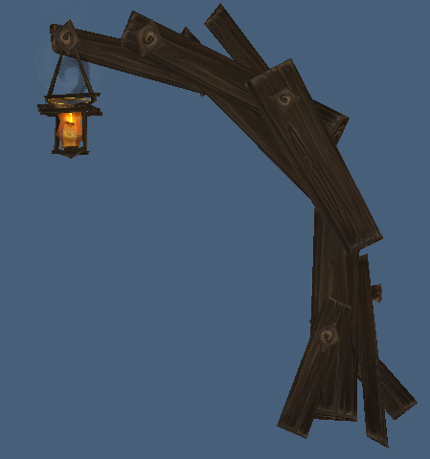
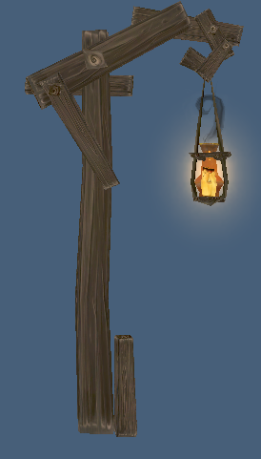
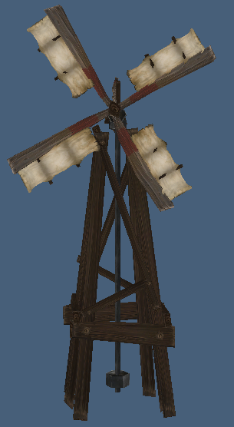
건물 디자인 컨셉들

Slide 6

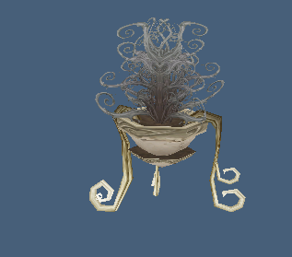
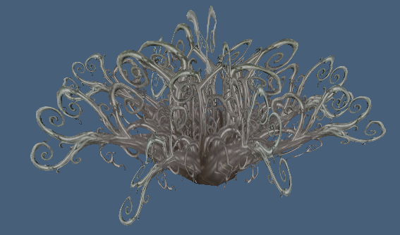
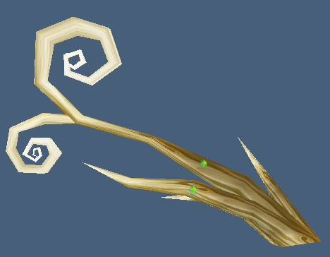
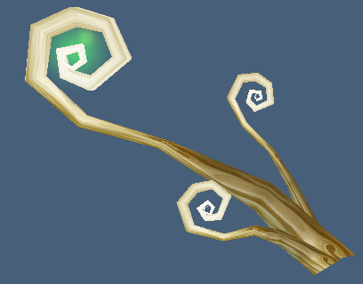
건물 디자인 컨셉들

Slide 7
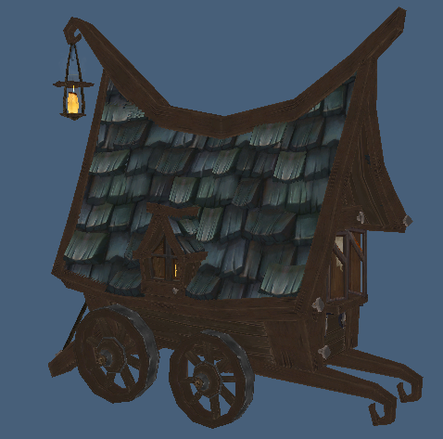
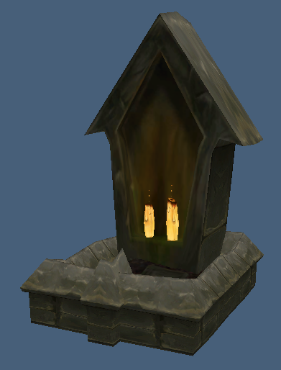
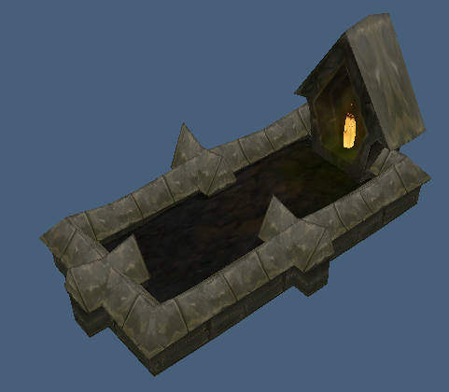
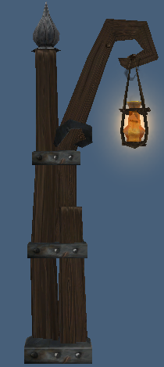
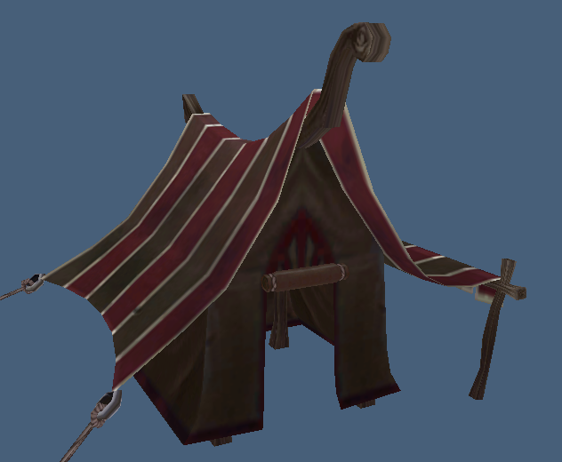
건물 디자인 컨셉들

Slide 8
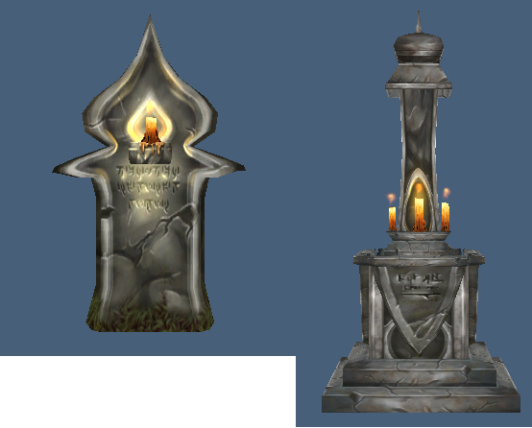
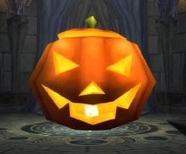
건물 디자인 컨셉들
디자인 출처 :
월드오브워크래프트 클라이언트

